Slide 1
«Дидактические игры по формированию представлений о геометрических фигурах для дошкольников».
Выполнила: воспитатель ГБОУ СОШ №10 СП д/с «Золотая рыбка» Дёмина Татьяна Анатольевна

Slide 2
Игры со счетными палочками
Дети упражняются в составлении геометрических фигур на плоскости стола, что способствует развитию не только мелкой моторики, но и смекалки. Ребенок анализирует и обследует фигуры зрительно-осязаемым способом.

Slide 3
Игры со счетными палочками
В процессе данной деятельности дети учатся усидчивости и самостоятельности. Такими простыми и занимательными играми можно занять детей не только в детском саду, но и дома, а счетные палочки можно с легкостью заменить на спички или цветные карандаши, также во время игры с детьми можно закреплять не только названия различных геометрических фигур, но и цвета. Для детей приготовлены схемы-картинки некоторых предметов. Они выполняют на столе изображение по схеме-образцу.

Slide 4
Игры со счетными палочками

Slide 6
«ГЕОМЕТРИК» или МАТЕМАТИЧЕСКИЙ ПЛАНШЕТ.
Математический планшет – это настольная игра, которая дает возможность исследовательской деятельности для ребенка, содействие его (познавательному) развитию, а также развитию творческих способностей. А это означает – развитие мелкой моторики, восприятия, сенсомоторной памяти, усвоение обобщенных знаний и способов действия. Начинать можно с 3-х лет, но даже в старшем дошкольном возрасте ребенку будет интересно самостоятельно играть с «геометриком».

Slide 7
«ГЕОМЕТРИК» или МАТЕМАТИЧЕСКИЙ ПЛАНШЕТ.
Описание:
Игра предназначена для развития пространственного и ассоциативного мышления, воображения, умения действовать по заданному образцу. Благодаря данной игре у ребенка появляется возможность конструировать и рисовать с помощью игрового поля с "волшебными гвоздиками" и резинками.
Растягивая разноцветные резиночки между «гвоздиками» в разных направлениях, ребенок может «нарисовать» самые разные изображения.

Slide 8
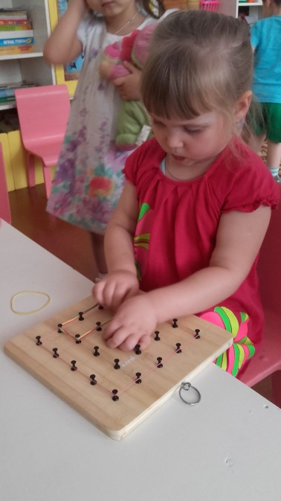

Slide 9
Это могут быть не только геометрические фигуры, но и буквы, цифры, знакомые ребенку предметы несложной формы – кораблик, ракета, цветок, домик для «собачки», снежинка, ёлка и т. п. Для облегчения и ознакомления с данной игрой можно сделать схемы, по которым дети легко и просто смогут справиться с заданием. Планшет очень увлекает детей, им интересно играть, придумывать и рисовать:

Slide 10
Как сделать «геометрик»?
Вам понадобятся:
прямоугольный, квадратный кусок фанеры или обычная разделочная доска;
цветные силовые кнопки;
карандаш и линейка для разметки доски;
разноцветные резиночки (банковские) , или резиночки для волос.
Порядок работы: наносим на доску разметку в виде квадратов со стороной 3-4 см. В углы квадратов забиваем силовые кнопки. Геометрик готов.

Slide 11
Конструктор из бытовых салфеток
Данное пособие поможет:
Развивать у детей мышление, внимание, фантазию, восприятие.
Совершенствовать все виды счёта.
Учить обобщать и сравнивать предметы по величине.
Развивать мелкую моторику пальцев рук.
Формировать представления о геометрических фигурах, формах.
Закреплять умение классифицировать предметы по
форме, величине, цвету. Развивать умение делать простые выводы.

Slide 12
Из разноцветных салфеток можно вырезать разнообразные фигурки и делать интересные сюжеты, выкладывать узоры, цветы, дома, деревья и другие предметы.

Slide 13
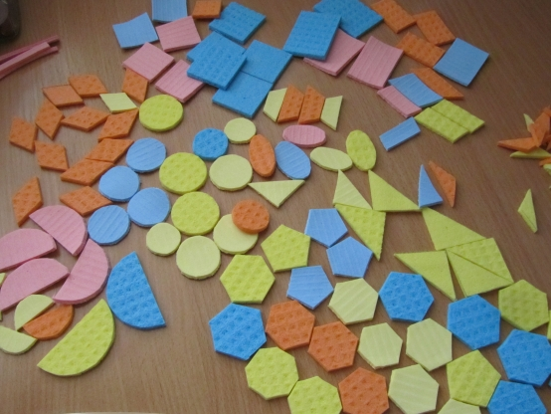
Заготовки для конструктора

Slide 14
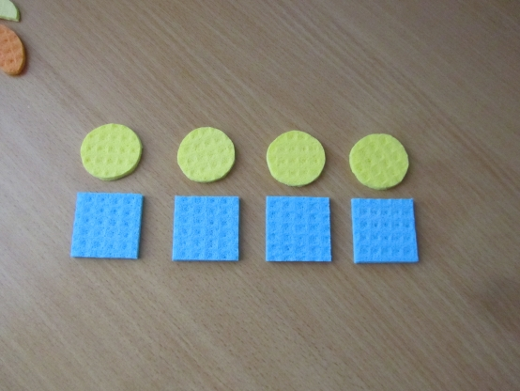
Сравнение по количеству предметов

Slide 15
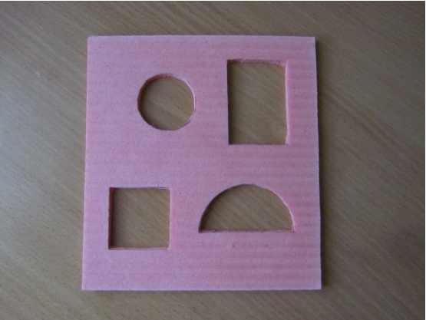
«Рамки и вкладыши»

Slide 16
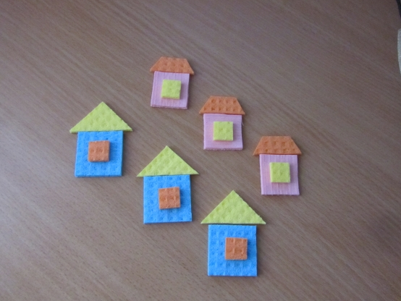
Домики и цветы

Slide 17
Игры с геометрическими фигурами
«Собери красивые бусы» - по желанию дети выбирают разные геометрические фигуры и раскладывают их в определённой последовательности собирая тем самым бусы.
«Напиши цифры» - воспитатель говорит цифру, а ребенок должен выложить цифру из любых фигур, которые он выберет.
«Напиши букву» - ребенок выкладывает букву.
«Выложи предмет» - ребенок выкладывает, например, дом (геометрические фигуры выбирает сам ребенок, затем солнышко и т. д. В последующем можно выложить целую "картину" (развивает творчество ребенка).

Slide 18
Игры с геометрическими фигурами
«Найди пару», «Найди такую же…» - учить подбирать геометрические фигуры разные по величине, форме, цвету, сравнивать и находить сходства, различия. Развивать наблюдательность.
«Что изменилось?» упражнять в правильном назывании геометрических фигур, развивать зрительную память.
«Подбери фигуру» - закрепить представления детей о геометрических формах, упражнять в их назывании.
«Три квадрата, круга, прямоугольника» - научить детей соотносить по величине три предмета и обозначить их отношения словами: «большой», маленький», «средний», самый большой», «самый маленький».

Slide 19
Игры с геометрическими фигурами
«Геометрическое лото» - учить детей сравнивать форму изображенного предмета с геометрической фигурой подбирать предметы по геометрическому образцу.
«Какие бывают фигуры» - познакомить детей с новыми формами: овалом, прямоугольником, треугольником, давая их в паре с уже знакомыми: квадрат-треугольник, квадрат-прямоугольник, круг-овал.
«Кому какая форма» - учить детей группировать геометрические фигуры (овалы, круги) по форме, отвлекаясь от цвета, величины.
«Составь предмет» - упражнять в составлении силуэта предмета из отдельных частей (геометрических фигур).

Slide 20
«Подбери окошко»

Slide 21
Цель игры: составление геометрических фигур из 2 – х равных частей
Оборудование:4 домика с вырезанными окошками разной геометрической формы – круг, квадрат, прямоугольник, треугольник; вставки – половинки данных геометрических фигур, одинаково окрашенные с двух сторон.
Ход игры.
Ребёнку предлагается определить и назвать форму окна в домике, вспомнить, как выглядят половинки таких геометрических фигур, затем подобрать окошко подходящей формы, состоящее из двух частей.
Усложнения:
- к окошкам – вставкам можно добавить половинки геометрических фигур, не подходящих по величине;

Slide 22
Танграм
Развивающая игра-головоломка «Танграм» — занятие интересное и детям, и взрослым. Головоломка представляет собой квадрат, разрезанный на 7 частей: 2 больших треугольника, один - средний, 2 маленьких треугольника, квадрат и параллелограмм. Задача игрока в «Танграм» сложить фигурки из частей головоломки так, чтобы, во-первых, были использованы обязательно все части головоломки, а, во-вторых, детали не перекрывали друг друга. Фигурки можно как угодно переворачивать, класть любой стороной вверх. Игра способствует развитию образного мышления, воображения, внимания, комбинаторных способностей, а также умения визуально делить целое на части.

Slide 23
Спасибо за внимание!

